Slide 1
Tích hợp các tiện ích Internet
Bài 7: Phần II
Xây dựng trang web Tích hợp các tiện ích Internet

Slide 2


Điểm danh

Slide 3

Nội dung bài học
Review nội dung bài học online 1
Thảo luận các tình huống trong bài online 1
Trình bày chuyên đề
Giới thiệu bài học online 2

Slide 4

Review bài online

Slide 5
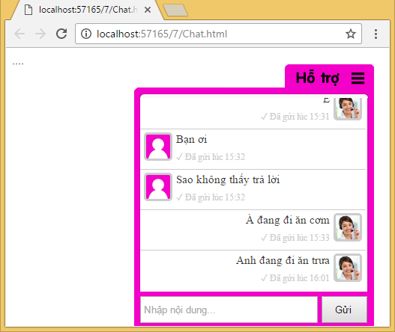
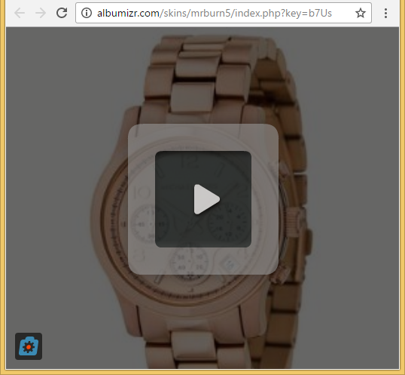
Tiện tích internet khác
Nhúng video từ Youtube
Nhúng google map
Nhúng uhChat
Tạo và nhúng slideshow

Slide 6
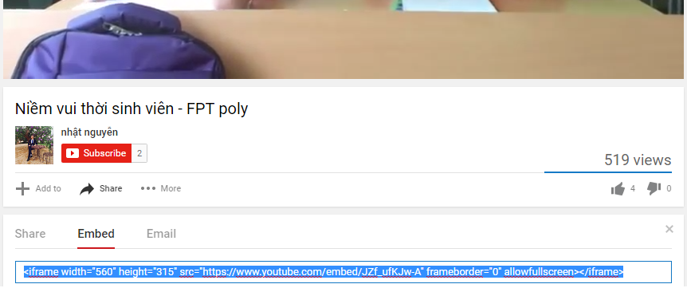
Nhúng video từ Youtube
Vào youtube và mở một clip
Nhấp nút Share
Nhấp nút Embed
Chép mã và nhúng vào trang web

Slide 7
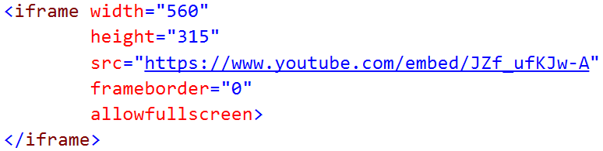
Tùy biến mã tích hợp
Autoplay: tự play hay không (0 hoặc 1)
Loop: lặp lại hay không (0 hoặc 1)
Controls: có thanh điều khiển hay không (0 hoặc 1)

Slide 8
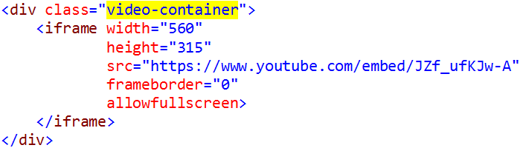
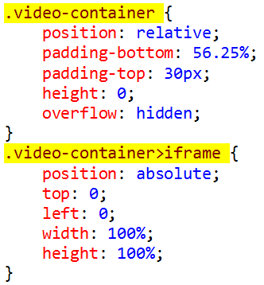
Youtube responsive

Slide 9
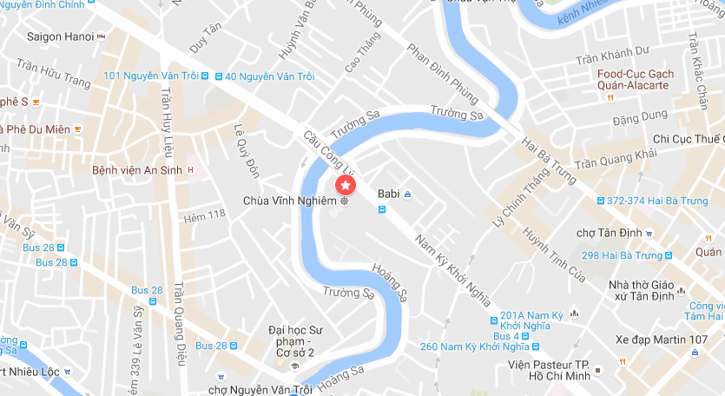
Google Map

Slide 10
Google Map
Bước 1: Vào trang web: https://www.google.com/maps/d/?hl=vi
Bước 2: Click vào nut [TẠO BẢN ĐỒ] để tạo bản đồ mới
Bước 3: Cung cấp tên và mô tả cho bản đồ
Bước 4: Tìm và đánh dấu điểm trên bản đồ
Bước 5: Cung cấp thông tin về điểm: tên, địa chỉ, hình, biểu tượng…
Bước 6: Điều chỉnh độ phóng của bản đồ cho phù hợp
Bước 7: Chia sẻ bản đồ mức công khai
Bước 8: Lưu chế độ mặc định
Bước 9: Lấy mã tích hợp bản đồ và nhúng vào trang web

Slide 11
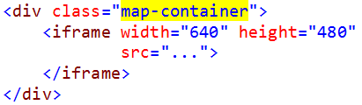
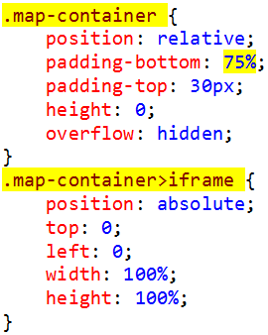
Google Map Responsive

Slide 12
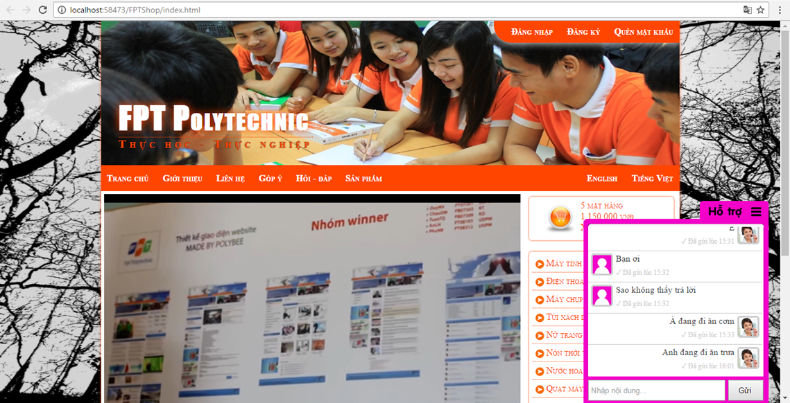
uhChat
Uhchat.com
Dễ sử dụng, rẻ tiền, có miễn phí theo thời hạn

Slide 13
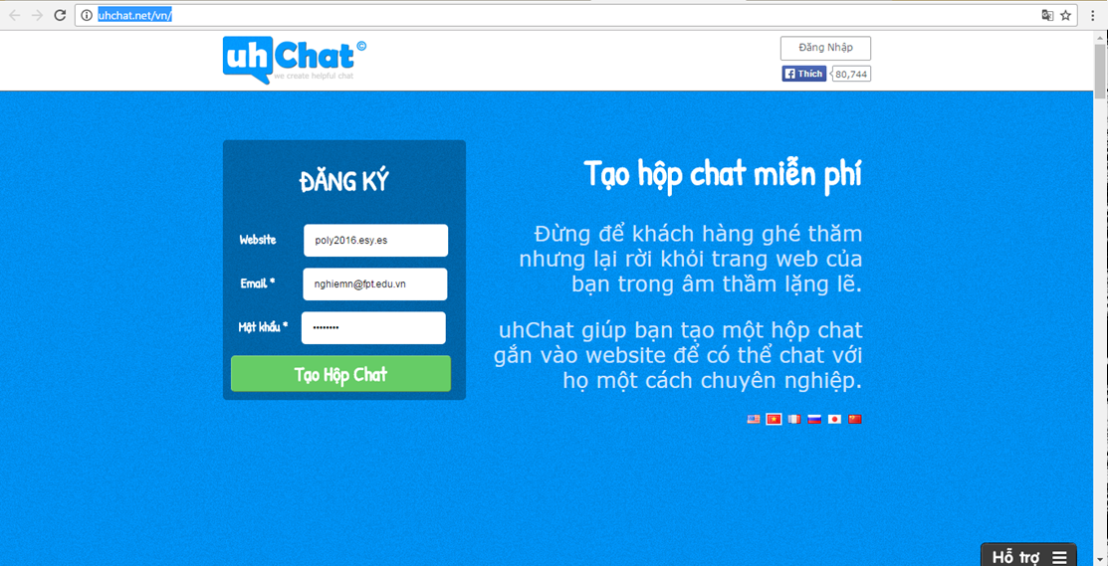
Đăng ký tài khoản uhchat.com

Slide 14
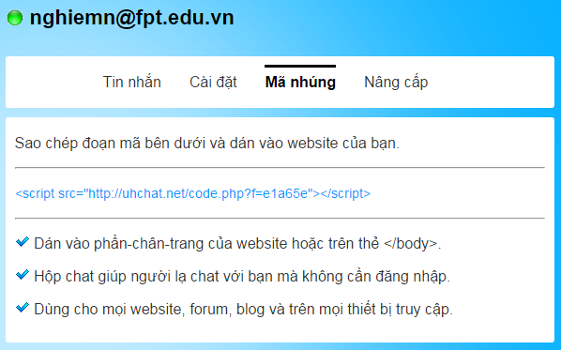
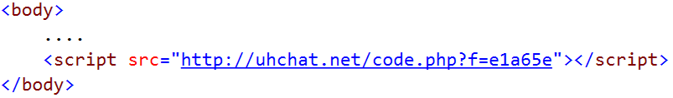
Nhúng uhChat

Slide 15
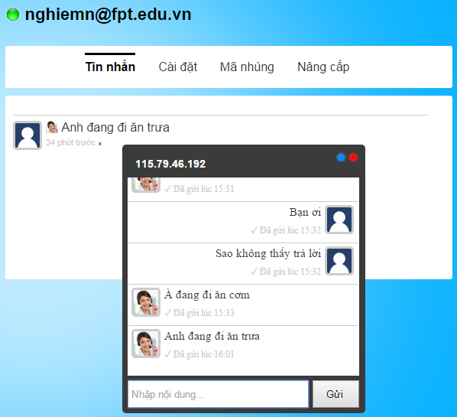
uhChat Admin

Slide 16
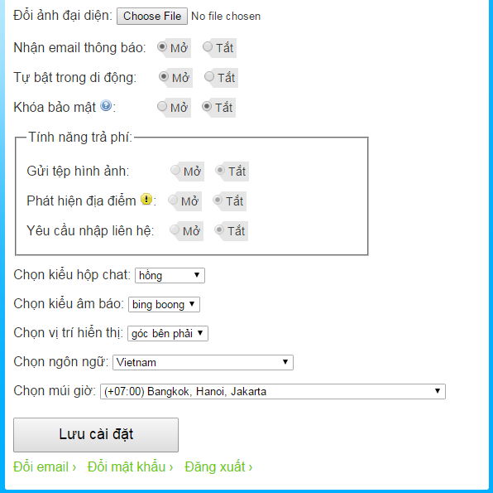
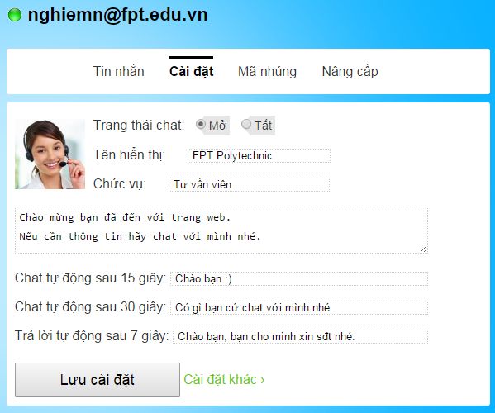
Cấu hình uhChat

Slide 17
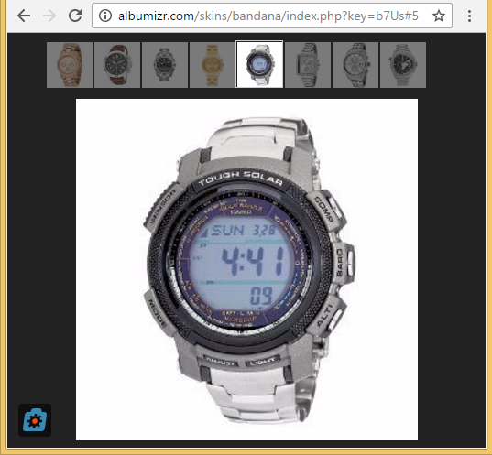
Slideshow
albumizr.com cho phép tạo slideshow miễn phí
Cho phép lấy mã tích hợp vào trang web

Slide 18
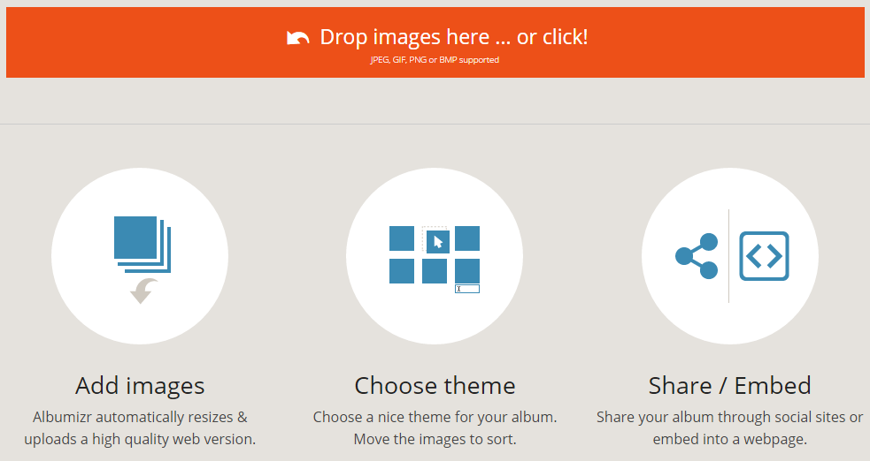
albumizr.com
Thêm hình > Chọn loại > Lấy mã tích hợp

Slide 19
Thảo luận

Slide 20
Thảo luận
Trình bày các vấn đề sau
Lợi ích của tích hợp Youtube
Lợi ích của tích hợp bản đồ Google map
Lợi ích của uhChat
Lợi ích của slideshow

Slide 21
Chuyên đề
Phân nhóm
Bốc thăm chuyên đề
Thảo luận
Trình bày

Slide 22



Chia nhóm thuyết trình
Mỗi nhóm tối đa 5 sinh viên
Mỗi nhóm thảo luận một bài tập trong lab hoặc GV giao.
Chọn 2 nhóm lên thuyết trình
Chuyên đề 3
Chuyên đề 1
Chuyên đề 4
Chuyên đề 2
Notes:
Tối đa 5 thành viên

Slide 23
Bài học online 2

Slide 24
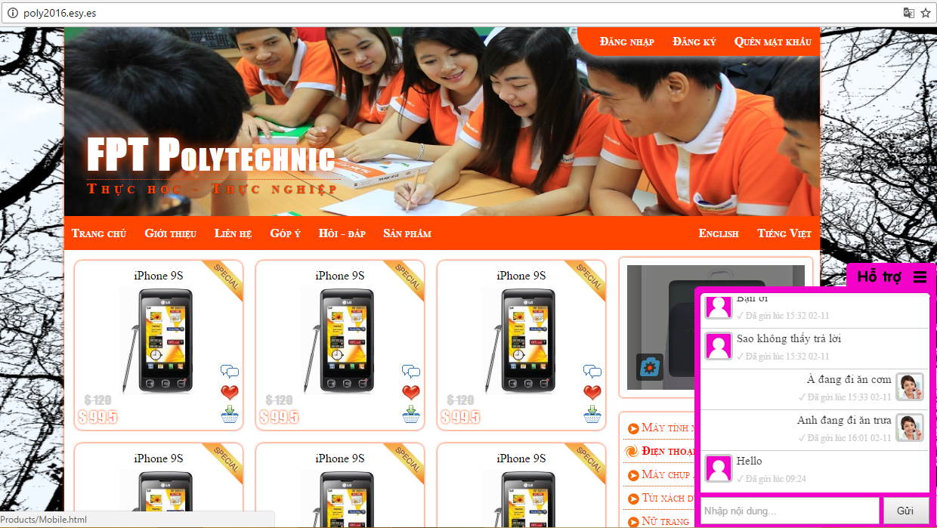
Triển khai website
Kiểm thử
Web Hosting, hostinger.vn
Đóng gói và upload website lên server

Slide 25

Tóm tắt bài học
Nhúng Youtube video
Nhúng gmap
Nhúng uhChat
Nhúng slideshow
Thảo luận
Trình bày chuyên đề
Giới thiệu bài mới

Slide 26



Cảm ơn

